Slide 1



Niveau
Physique chimie
Niveau
1AC
Période 1
Thème 1
Matière: structure et transformations
Chapitre 2
Les changements d’état physique
Tâche 1
Décrire l’évolution de la température lors d’un changement d’état

Slide 2











Banque des icones utilisées dans les slides
Icônes pour l’enseignant
Icônes pour l’élève
J’utilise l’ardoise pour répondre
Pages réservées à l’enseignant
Pratique autonome
Modelage de la tâche par l’enseignant (explicitation à haute voix)
Pratique guidée en binôme
Consignes et explications données aux élèves – hors modelage (à dire à haute voix)
Les élèves lèvent la main pour participer
Rappel du contrat de classe
L’élève écoute l’enseignant avec attention
L’élève garde des traces écrites sur le livret ou son cahier

Slide 3





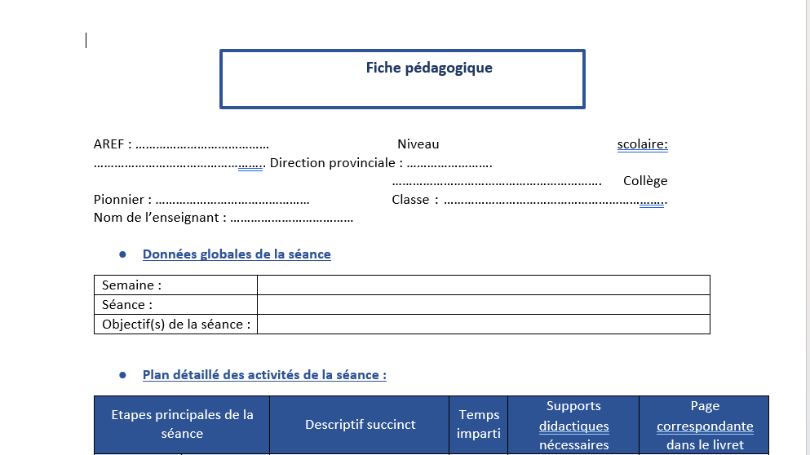


Matériel nécessaire
Matériel de l’enseignant
Matériel de l’élève

Slide 4
Repérage dans le chapitre 2
Séance 1
Décrire l’évolution de la température lors d’un changement d’état.
Séance 2
Identifier la température de fusion et d’ébullition lors d’un changement d’état
Séance 3
Expliquer des phénomènes en relation avec les changements d’état

Slide 5
Orientations didactiques
La tâche principale de cette séance repose sur le savoir-faire suivant : Décrire l’évolution de la température lors d’un changement d’état.
Cette tâche vise aussi la composante 7 de la compétence 1: décrire les résultats expérimentaux.
L’objectif est d’amener les élèves à décrire l’évolution de la température lors d’un changement d’état en se basant sur des résultats sous forme graphique.
L’enseignant n’est pas sensé à réaliser l’expérience. Il doit se limier aux résultats.
Aperçu de la séance
Si on chauffe, la température augmente toujours → Les élèves ne comprennent pas que pendant un changement d’état, la température reste constante malgré l’apport de chaleur
Plus on chauffe, plus la substance se transforme vite → Les élèves ne distinguent pas la quantité de chaleur reçue et la vitesse du changement d’état.
Quand la température ne change pas, c’est que le chauffage est arrêté → les élèves confondent l’absence de variation de température avec l’absence d’apport de chaleur.
Conceptions erronées
des élèves

Slide 6

Structure de la séance
1
Ouverture de la séance
10 min
2
Modelage
10 min
3
Pratique collective
10 min
4
Pratique en binôme
12 min
5
Pratique autonome
10 min
6
Clôture
3 min

Slide 7

O
Le rituel
(2 min)

Slide 8
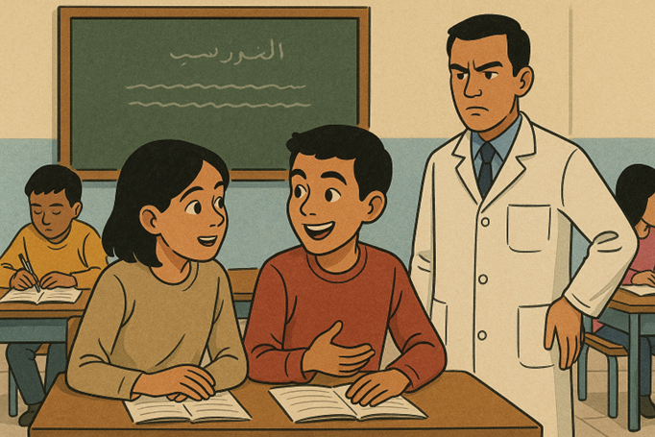
O
Observez cette image : à votre avis, quel comportement doit-on adopter lors de la pratique autonome ?
L’enseignant.e fait participer les élèves pour qu’ils expriment ce qu’ils comprennent de l’image.

Slide 9
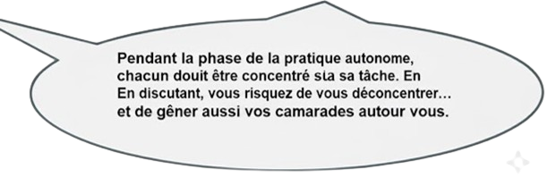
O
Pendant la phase de la pratique autonome, travaillez individuellement.
L’enseignant.e fait participer les élèves pour qu’ils expriment ce qu’ils comprennent de l’image.

Slide 10
O
Réactivation des prérequis
(6 min)

Slide 11
O
Commençons par un lexique arabe-français.
L’ensignant.e désigne quelques élèves pour répondre oralement.
Donnez l’équivalent en français.
تغير الحالة الفيزيائية

Slide 12
O
Effectivement, c’est le changement d’état physique de la matière. On dit aussi « Transformation physique de la matière»
Donnez l’équivalent en français.
تغير الحالة الفيزيائية
Changement d’état physique

Slide 13
O
Commençons par « الانصهار »
L’ensignant.e désigne quelques élèves pour répondre oralement.
Donnez l’équivalent du mot suivant en français.
الانصهار

Slide 14
O
C’est la fusion : il s’agit du changement d’état de la matière, de l’état solide à l’état liquide.
L’enseignant.e peut donner des exemples de la vie courante.
Donnez l’équivalent du mot suivant en français.
الانصهار
La fusion

Slide 15
O
Passons maintenant à « التجمد »
L’ensignant.e désigne quelques élèves pour répondre oralement.
Donnez l’équivalent du mot suivant en français.
التجمد

Slide 16
O
C’est la solidification : il s’agit du changement d’état de la matière, de l’état liquide à l’état solide.
L’enseignant.e peut donner des exemples de la vie courante.
Donnez l’équivalent du mot suivant en français.
التجمد
La solidification

Slide 17
O
Donnez l’équivalent en français de « التبخر »
L’ensignant.e désigne quelques -uns pour répondre oralement.
Donnez l’équivalent du mot suivant en français.
التبخر

Slide 18
O
C’est la solidification : il s’agit du changement d’état de la matière, de l’état liquide à l’état gazeux.
L’enseignant.e peut donner des exemples de la vie courante.
Donnez l’équivalent du mot suivant en français.
التبخر
La vaporisation

Slide 19
O
Et nous terminons par « الإسالة »
L’ensignant.e désigne quelques -uns pour répondre oralement.
Donnez l’équivalent du mot suivant en français.
الإسالة

Slide 20
O
C’est la liquéfaction : passage de l’état gazeux à l’état liquide. On parle aussi de la condensation (التكاثف) qui peut être de l’état gazeux à l’état solide ou liquide.
L’enseignant.e peut donner des exemples de la vie courante.
Donnez l’équivalent du mot suivant en français.
الإسالة
La liquéfaction

Slide 21
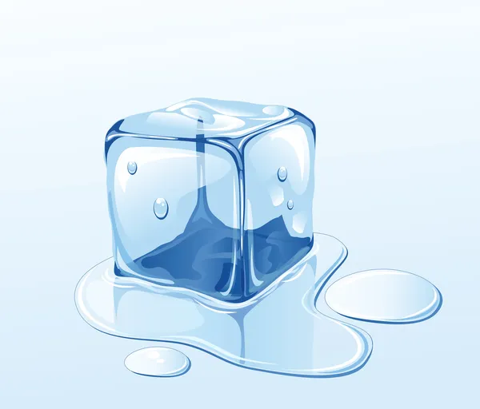
O
Choisissez la bonne réponse.
Sur leur ardoise, les élèves répondent par A, B ou C..
Le passage de l’eau de l’état solide à l’état liquide est appelé:
A
solidification
B
fusion
C
vaporisation

Slide 22

O
le passage de l’état solide à l’état liquide est appelé « fusion »
L’enseignant.e donne un feedback adéquat.
Le passage de l’eau de l’état solide à l’état liquide est appelé:
A
solidification
B
fusion
C
vaporisation

Slide 23
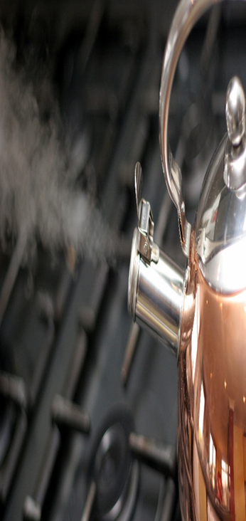
O
Choisissez la bonne réponse.
Sur leur ardoise, les élèves répondent par A, B ou C..
Le passage de l’eau de l’état liquide à l’état gazeux est appelé:
A
solidification
B
fusion
C
vaporisation

Slide 24
O
La vaporisation est le passage de l’état liquide à l’état gazeux.
L’enseignant.e donne un feedback adéquat.
Le passage de l’eau de l’état liquide à l’état gazeux est appelé:
A
solidification
B
fusion
C
vaporisation

Slide 25


O
Déclaration de la tâche
de la séance
(2 min)

Slide 26

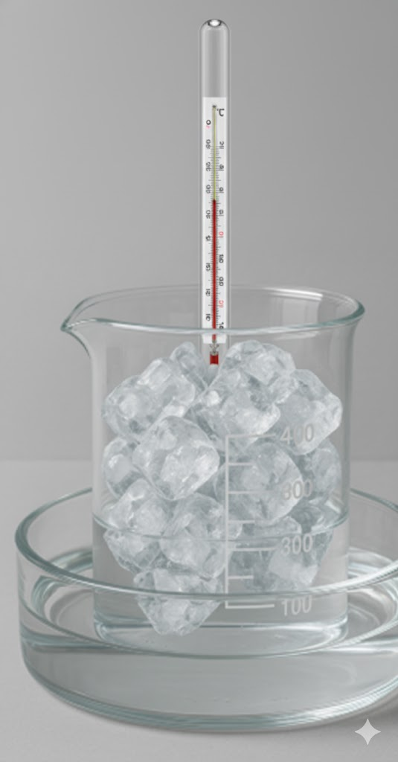
O
Avant d’entamer notre tâche d’aujourd’hui, lisons cette situation :
L’enseignant·e fait participer les élèves pour deviner la variation de la température.
L’image ci-contre montre le phénomène de fusion des glaçons dans un cristallisoir contenant de l’eau tiède.
Comment la température de l’eau évolue-t-elle au cours de ce changement d’état ?

Slide 27
À la fin de cette séance, vous serez capables de décrire l’évolution de la température lors d’un changement d’état comme la fusion.
O
Bien expliquer la tache. s’il y a des mots difficiles (p.ex., « évolution »). Possible d’avoir recours à l’alternance linguistique
Décrire l’évolution de la température lors d’un changement d’état
La température augmente?
diminue?
reste constante?

Slide 28

M
Tâche principale
(10 min)

Slide 29
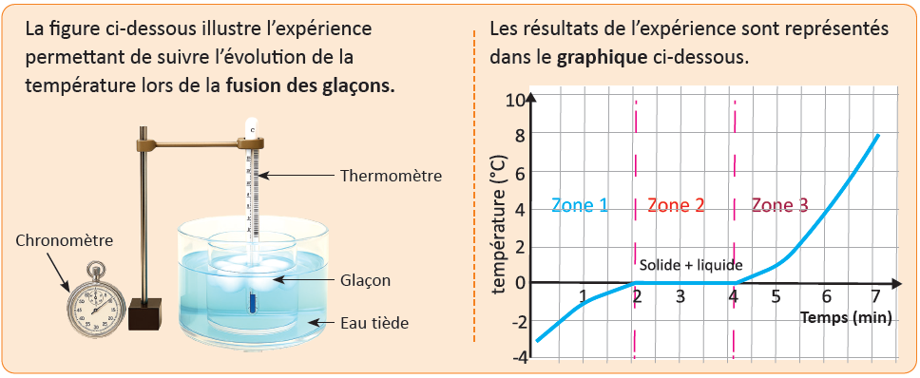
M
Je vais vous montrer comment décrire l’évolution de la température lors d’un changement d’état, à partir d’un graphique. Prenons l’exemple de la fusion des glaçons dans de l’eau tiède.
L’enseignant lit la consigne et présente les supports. Il explique ce qui est demandé.
Tâche principale
Décrire l’évolution de la température lors de la fusion des glaçons.

Slide 30

M
Dans cette tâche :
L’enseignant lit la consigne et présente les supports. Il explique ce qui est demandé.
Tâche principale
J’ai le graphique de l’évolution de la température lors de la fusion de l’eau solide. On me demande de décrire ce graphique, càd d’observer les zones de variation de la température: augmente /diminue / reste constante

Slide 31
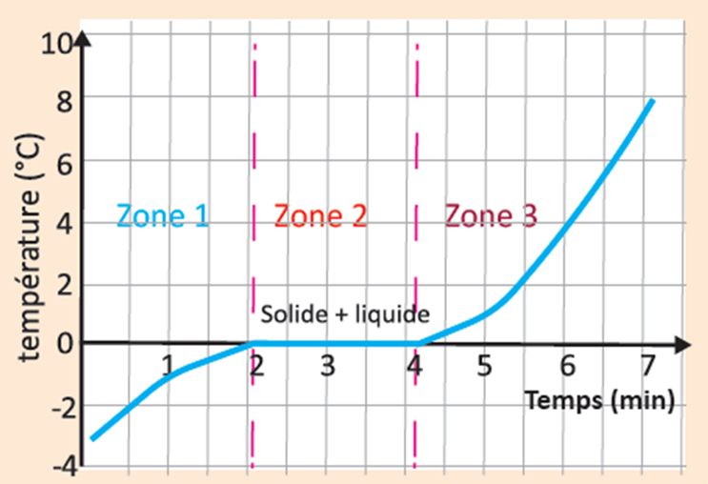
M
1ère étape: j’observe les deux axes pour identifier les grandeurs représentées. J’identifie l’axe horizontale et l’axe vertical.
L’enseignant·e explique chaque information et la met en évidence.
Axe vertical
Axe horizontal
• L’axe horizontal: ............................en……………………...
• L’axe vertical: ................................en……………………...

Slide 32
M
Puis j’identifie la grandeur représentée sur chaque axe.
L’enseignant·e explique chaque information et la met en évidence.
Axe vertical
Axe horizontal
le temps
min
• L’axe horizontal: ............................en……………………...
la température
°C
• L’axe vertical: ................................en……………………...

Slide 33
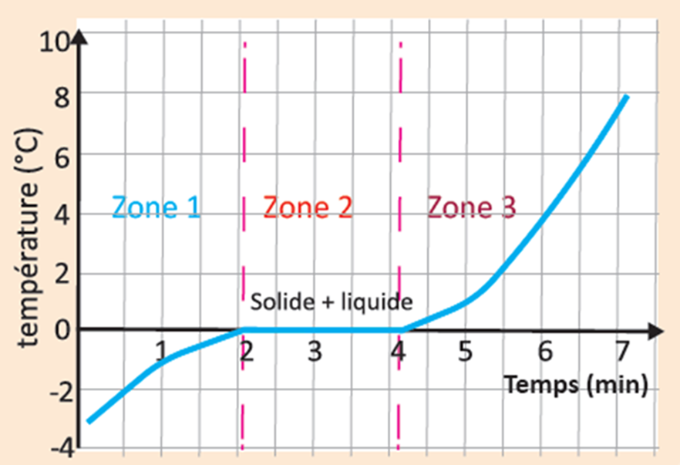
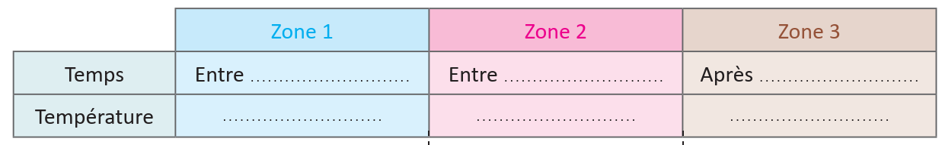
M
Deuxième étape: j’observe les zones sur le graphique et Je décris la variation de la température dans chaque zone.
L’enseignant·e explique chaque information et la met en évidence.

Slide 34
M
Dans la zone 1 : la température augmente, dans la zone 2 : la température reste constante et dans la zone 3: la température augmente à nouveau.
L’enseignant·e explique chaque information et la met en évidence.
0 et 2 min
2 et 4 min
4 min
augmente
reste constante
augmente

Slide 35

M
Troisième étape: j’identifie les états physiques de l’eau dans chaque zone.
L’enseignant·e explique chaque information et la met en évidence.
…………………………………
……………………………………….
………………………………..

Slide 36
M
Dans la zone 1, l’eau est à l’état solide. Dans la zone 2, l’eau se trouve en deux états: solide et liquide. Dans la zone 3, la fusion est terminée et l’eau est état liquide.
L’enseignant·e explique chaque information et la met en évidence.
état solide
état liquide
…………………………………
……………………………………….
………………………………..
solide + liquide

Slide 37

M
Quatrième étape: je décris l’évolution de la température lors de la fusion des glaçons par des phrases simples.
L’enseignant·e explique chaque information et la met en évidence.

Slide 38
M
J’utilise les adverbes avant, pendant et après.
L’enseignant·e explique chaque information et la met en évidence.
Avant
augmente
Pendant
reste constante
Après
augmente

Slide 39

Pratique guidée collective
10 min

Slide 40

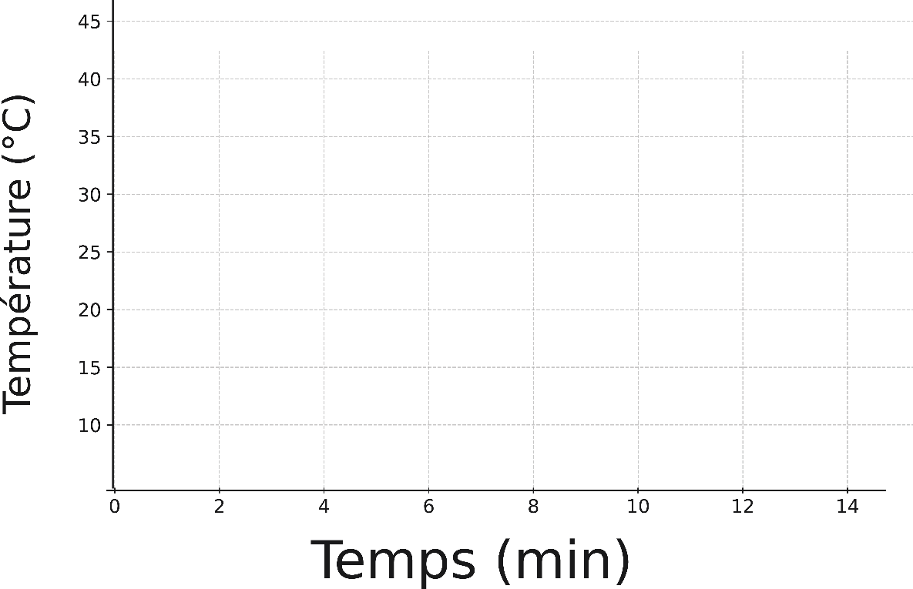
Prenez vos ardoises pour écrire la bonne réponse :
VdC
L'enseignant choisit au hasard deux élèves pour justifier oralement leur démarche.
L’axe vertical dans le graphique ci-dessous représente :
A
La température
B
Le temps

Slide 41
Très bien . L’axe vertical représente la température.
L’enseignant explique davantage.
L’axe vertical dans le graphique ci-dessous représente :
A
La température
B
Le temps

Slide 42

Prenez une autre fois votre ardoise pour écrire la bonne réponse :
VdC
L'enseignant choisit au hasard deux élèves pour justifier oralement leur démarche.
L’axe horizontal dans le graphique ci-dessous représente :
A
Température
B
Le temps

Slide 43
Bien sûr c’est l’axe du temps en minutes.
L’enseignant explique davantage.
L’axe horizontal dans le graphique ci-dessous représente :
A
Température
B
Le temps

Slide 44
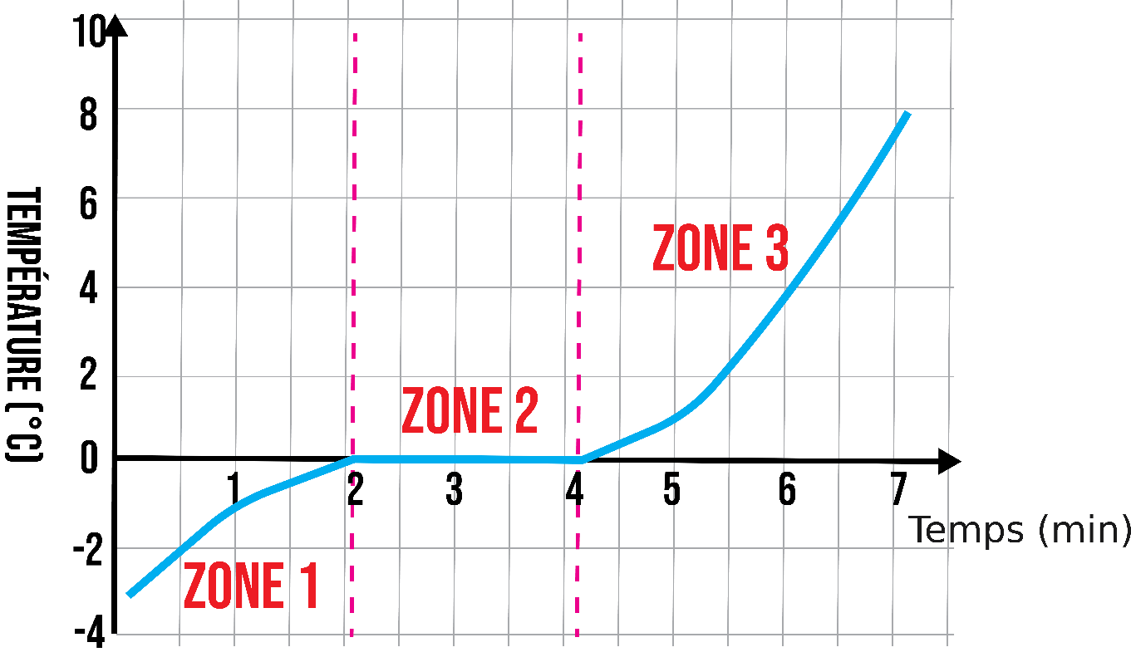
Choisissez la bonne réponse :
VdC
L'enseignant choisit au hasard deux élèves pour justifier oralement leur démarche.
Dans la zone 1 du graphique ci-dessous la température :
A
Augmente
B
Reste constante
B
Diminue

Slide 45
Effectivement elle augmente..
L’enseignant explique davantage.
Dans la zone 1 du graphique ci-dessous la température :
A
Augmente
B
Reste constante
B
Diminue

Slide 46
Choisissez la bonne réponse :
VdC
L'enseignant choisit au hasard deux élèves pour justifier oralement leur démarche.
Dans la zone 2 du graphique ci-dessous la température :
A
Augmente
B
Reste constante
B
Diminue

Slide 47
Dans la zone 2 la température reste constante.
L’enseignant explique davantage.
Dans la zone 2 du graphique ci-dessous la température :
A
Augmente
B
Reste constante
B
Diminue

Slide 48
Choisissez la bonne réponse pour compléter la phrase suivante :
VdC
Dans la zone 3 du graphique ci-dessous, la température :
A
Augmente
B
Reste constante
B
Diminue

Slide 49
Effectivement, la température augmente de nouveau.
L’enseignant explique davantage.
Dans la zone 3 du graphique ci-dessous, la température :
A
Augmente
B
Reste constante
B
Diminue

Slide 50
Choisissez la bonne réponse:
VdC
L'enseignant choisit au hasard deux élèves pour justifier oralement leur démarche.
La zone 2 s’appelle zone de :
A
Solidification
B
Fusion
B
Évaporation

Slide 51
Effectivement c’est la zone de fusion.
L’enseignant explique davantage.
La zone 2 s’appelle zone de :
A
Solidification
B
Fusion
B
Évaporation

Slide 52
Choisissez la bonne réponse:
VdC
L'enseignant choisit au hasard deux élèves pour justifier oralement leur démarche.
Dans la zone 1, l’eau est à l’état :
A
Solide
B
Solide + liquide
C
Liquide

Slide 53
L’eau est à l’état solide, même si sa température augmente.
L'enseignant choisit au hasard deux élèves pour justifier oralement leur démarche.
Dans la zone 1, l’eau est à l’état :
A
Solide
B
Solide + liquide
C
Liquide

Slide 54
Choisissez la bonne réponse:
VdC
L'enseignant choisit au hasard deux élèves pour justifier oralement leur démarche.
Dans la zone 2, l’eau est à l’état :
A
Solide
B
Solide + liquide
C
Liquide

Slide 55
L’eau devient peu à peu liquide. Dans cette zone, les deux états de l’eau coexistent : solide et liquide.
L'enseignant choisit au hasard deux élèves pour justifier oralement leur démarche.
Dans la zone 2, l’eau est à l’état :
A
Solide
B
Solide + liquide
C
Liquide

Slide 56
Choisissez la bonne réponse:
VdC
L'enseignant choisit au hasard deux élèves pour justifier oralement leur démarche.
Dans la zone 3, l’eau est à l’état :
A
Solide
B
Solide + liquide
C
Liquide

Slide 57
Dans la zone 3, l’eau devient complétement liquide.
L'enseignant choisit au hasard deux élèves pour justifier oralement leur démarche.
Dans la zone 3, l’eau est à l’état :
A
Solide
B
Solide + liquide
C
Liquide

Slide 58

Pratique en binôme
12 min

Slide 59

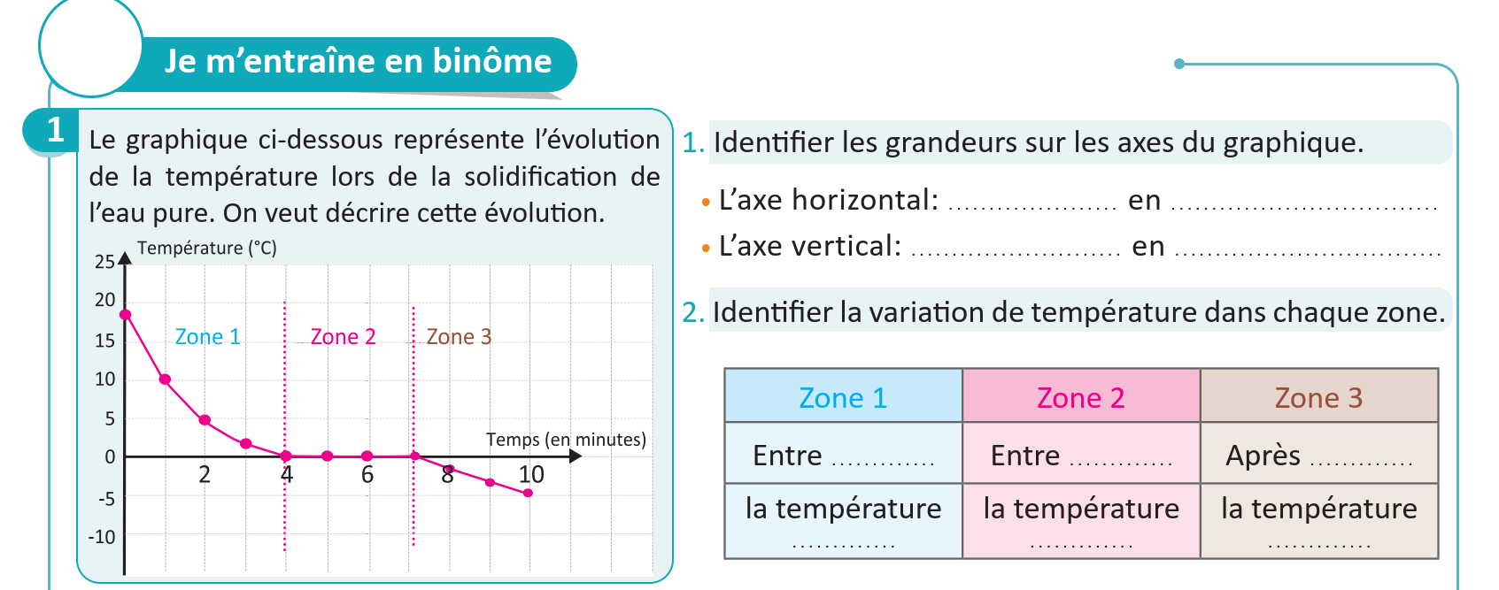
Prenez vos livrets et travaillez individuellement puis discutez en binômes vos réponses.
L'enseignant accorde 2 min au travail individuel puis une minute de discussion. Il circule pour contrôler et donner des indications en cas de blocage.

Slide 60
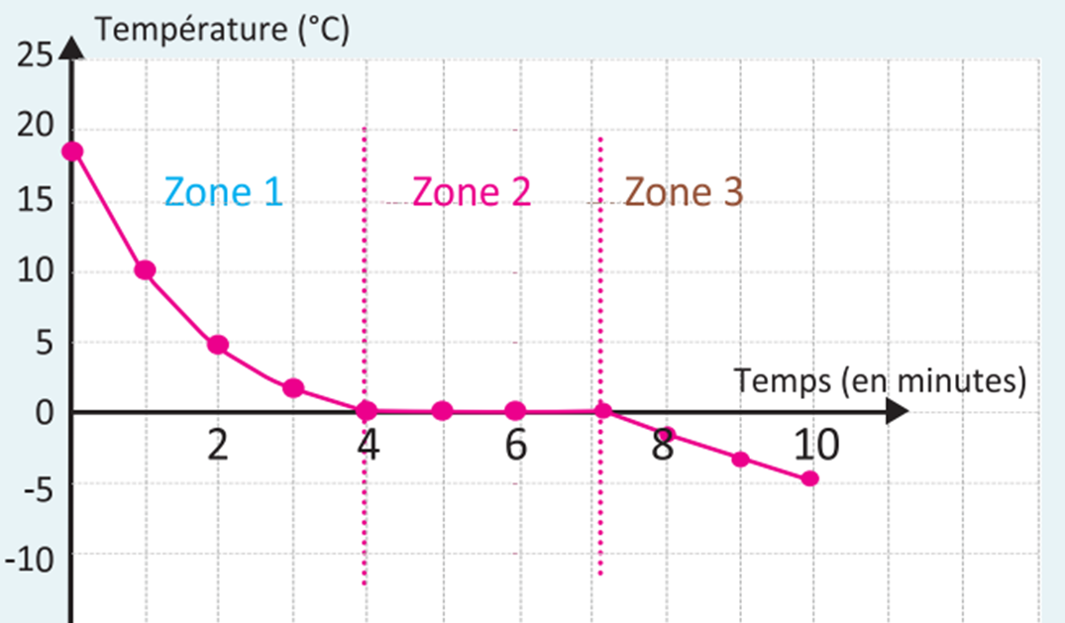
Répondez à la première question.
L'enseignant accorde 2 min au travail individuel puis une minute de discussion. Il circule pour contrôler et donner des indications en cas de blocage.

Slide 61
Le temps est sur l’axe horizontal et la température sur l’axe vertical.
L'enseignant donne un feedback adéquat.
le temps
minutes
La température
°C

Slide 62
Passez maintenant à la deuxième question.
L'enseignant accorde 2 min au travail individuel puis une minute de discussion. Il circule pour contrôler et donner des indications en cas de blocage.

Slide 63
Dans les zones 1 et 2, la température diminue alors que dans la zone 2, la température reste constante.
L'enseignant donne un feedback adéquat.
0 et 4min
4 et 8min
8min
diminue
reste constante
diminue

Slide 64
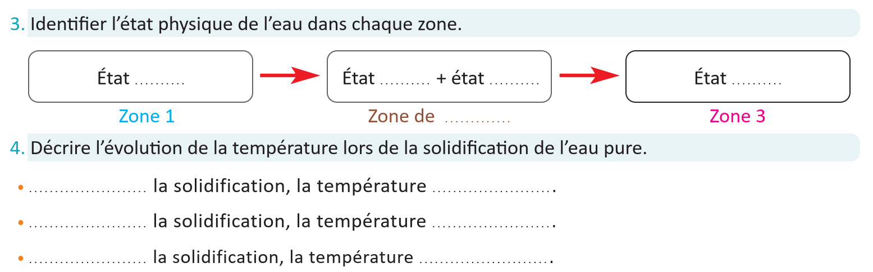
Passez à la quatrième question.
L'enseignant accorde 2 min au travail individuel puis une minute de discussion. Il circule pour contrôler et donner des indications en cas de blocage.

Slide 65
Dans la zone 1, l’eau est liquide, dans la zone 2, l’eau sous forme de deux états: liquide + solide, et dans la zone 3, l’eau devient solide.
L'enseignant donne un feedback adéquat.
liquide
liquide
solide
solide
Solidification

Slide 66
Voici la dernière question.
L'enseignant accorde 2 min au travail individuel puis une minute de discussion. Il circule pour contrôler et donner des indications en cas de blocage.

Slide 67
Pour décrire, on utilise trois phrases.
L'enseignant donne un feedback adéquat.
Avant
diminue
Pendant
reste constante
Après
diminue

Slide 68
Pratique autonome :
Travail individuel
10 min

Slide 69
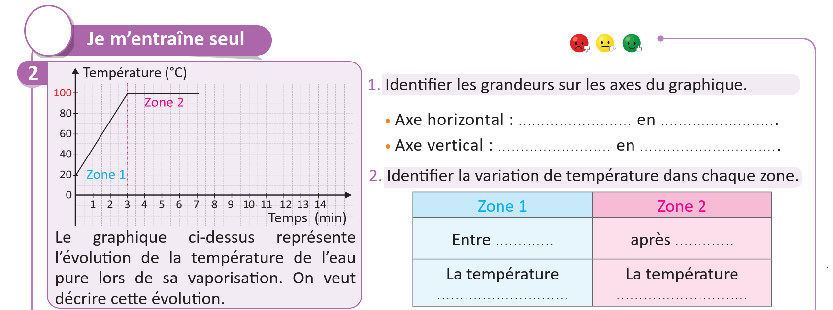
Prenez vos livrets page 20.
PA
L’enseignant donne 5 min aux élèves pour recopier la correction sur les livrets. Il propose une solution au défi s’il reste assez de temps.
Page 20

Slide 70
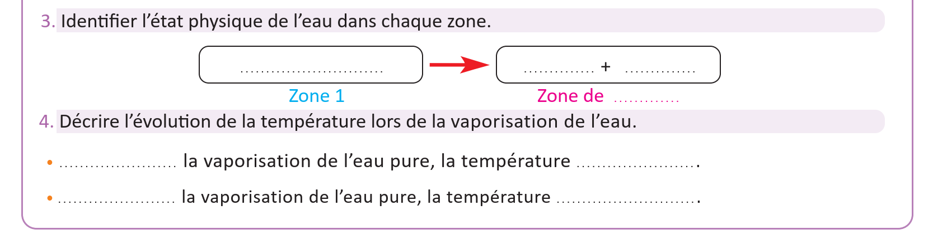
Suite de l’exercice 2 page 20.
PA
L’enseignant donne 5 min aux élèves pour recopier la correction sur les livrets. Il propose une solution au défi s’il reste assez de temps.

Slide 71

Le temps est terminé. Voyons ensemble la solution des exercices.
PA
L’enseignant accorde 5 min pour donner l’occasion aux élèves de présenter leurs productions et les corrige.
Temps Écoulé

Slide 72
Notez la correction dans vos livrets.
PA
L’enseignant donne 5 min aux élèves pour recopier la correction sur les livrets. Il propose une solution au défi s’il reste assez de temps.
Le temps
min
La température
°C
0 et 3 min
après 3 min
augmente
reste constante

Slide 73
Notez la correction dans vos livrets.
PA
L’enseignant donne 5 min aux élèves pour recopier la correction sur les livrets. Il propose une solution au défi s’il reste assez de temps.
état liquide
liquide
gazeux
vaporisation
Avant
Pendant

Slide 74

Clôture
3 min

Slide 75
Avant de finir, faisons un petit résumé ensemble ! Alors, Qui peut me rappeler ce qu’on a appris lors de cette séance?
C
L’enseignant donne un rappel de la séance.
………………………………………………………………………………………………………………….

Slide 76
Effectivement, notre tache principale de cette séance est:
C
L’enseignant donne un rappel de la séance.
Décrire l’évolution de la température lors d’un changement d’état

Slide 77
Qui peut me rappeler les étapes à suivre pour résoudre cette tache?
C
L’enseignant donne un rappel de la séance.
Pour décrire l’évolution de la température lors d’un changement d’état, je suis les étapes suivantes:
1. ………………………………………………………………………………….....
2. ……………………………………………………………………………………
3. ………………………………………………………………………………......
4. …………………………………………………………………………………..

Slide 78
Voici les étapes à suivre:
C
L’enseignant donne un rappel de la séance.
Pour décrire l’évolution de la température lors d’un changement d’état, je suis les étapes suivantes:
1. J’identifie les grandeurs sur le graphique.
2. j’identifie les zones de variation de température.
3. j’identifie l’état physique de chaque zone.
4. Je décris l’évolution de la température en utilisant des adverbes de temps: après, avant, pendant…………

Slide 79

Et on termine par cette carte lexicale.
Faire participer les élèves à la lecture de la carte
MA CARTE LEXICALE
Verbes de consigne
Matériel
Repérer
Mesurer
Évoluer
Décrire
Ma tache
Thermomètre
Chronomètre
Cristallisoir
Décrire l’évolution de la température en fonction du temps
Vocabulaire scientifique
Fusion
Vaporisation
Liquéfaction
Solidification
pour décrire
Structures pour répondre
Avant
Pendant
Après
Augmente
Diminue
Reste constante
Avant ………………….….la température ……………………………..……..
Pendant un changement d’état, la température ………………………….....
Après ………………………….., la température………………………………

Slide 80
Voici les exercices à faire à la maison.
C
L’enseignant incite les élèves à faire l’exercice à la maison et clore la séance.
Exercice 1 page 25
Défis 1 et 2 page 26
Exercice 5 page 28

Slide 81

Fin de la séance

